Slide 1
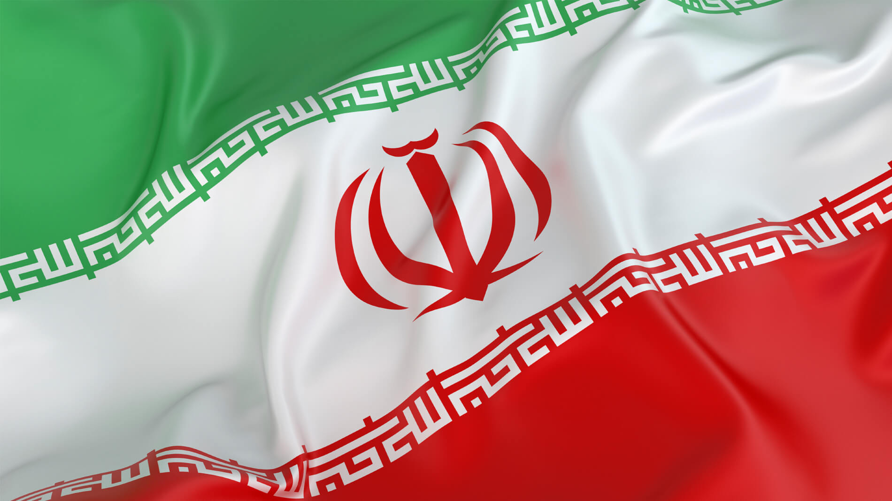

Slide 2


Slide 3



Slide 4

شرکت پگاه رزم آوران
1400 اسفند ماه
گزارش عملکرد هیئت مدیره، به مجمع عمومی سالیانه

Slide 5

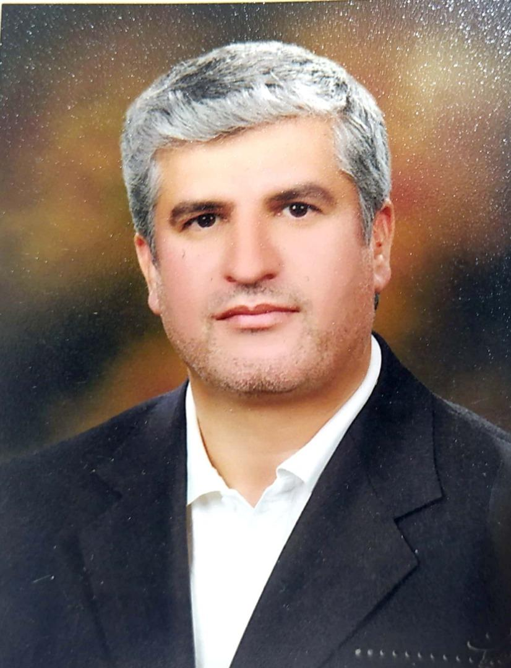
پیام مدیر عامل : اکبر ترکان
با سپاس بیکران به درگاه یگانه معبود الهی و با عرض سلام و ادب و خیرمقدم حضور ارزشمند شما سهامداران گرامی، فعالیتهای شرکت، منتهی به 29 اسفند 1400 را که با لطف و عنایت خداوند متعال، هدایت و راهبری هیئت مدیره و تلاش همکاران عزیز، مورد گزارش واقع گردیده را به سمع و نظر عزیزان در موضوعات مختلف می رسانیم.

Slide 6
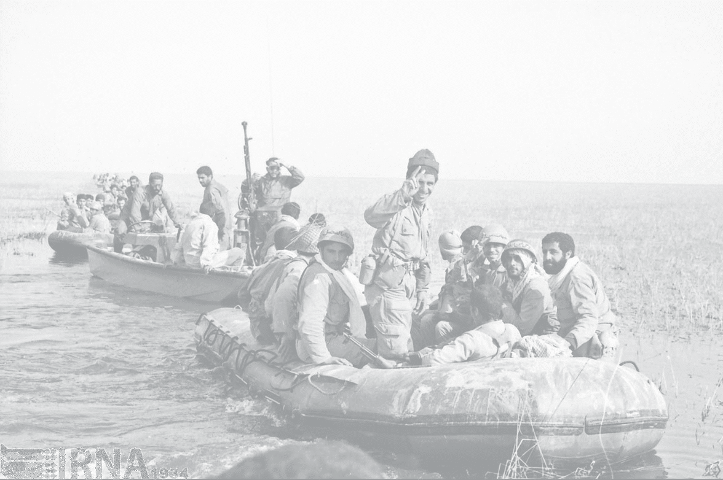

Slide 7
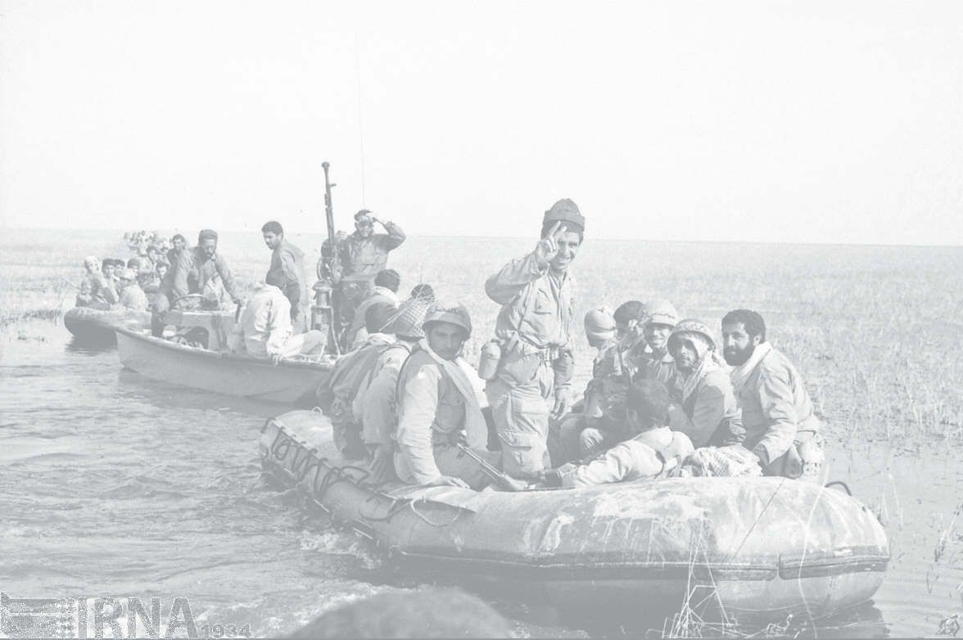
اعضاء هیئت مديره:
نام شرکت | سمت | به نمایندگی | موظف/غير موظف
شرکت پگاه کوشان سپاهان | رئيس هیئت مديره | آقاي صفرعلي براتي | غيرموظف
شرکت نویداحیاگران سازندگی | نايب رئيس هیئت مديره | آقاي محمد عزيزي | غيرموظف
شرکت پگاه بهمن سپاهان | عضو هیئت مديره و مدير عامل | آقاي اکبر ترکان | موظف
شرکت پگاه نقش جهان | عضو هیئت مديره | آقاي غلامحسین هاشمی | غیرموظف
شرکت پگاه چهلستون اصفهان | عضو هیئت مديره | آقاي فضل اله اخوان نیلچی | غيرموظف

Slide 8

موضوع شرکت:
بهره­وري و استفاده بهينه از امكانات مالي و اقتصادي كشور در راستاي تسريع در امر بازسازي امور زير بنايي ، به منظور احداث و راه اندازي واحدهاي توليدي و صنعتي.
www.prgaherazmavaran.com

Slide 9

خريد واحدهاي توليدي و صنعتي از بخشهاي خصوصي و دولتي يا مشاركت با آنها.
صـادرات و واردات، امور بازرگاني و خريد و فروش كالا و خدمات در كليه زمينه­هاي مـورد نياز جامعه.
مشاركت با شركتهاي داخلي وخارجي در به ثمر رساندن پروژه هاي اجرايي و تحقيقاتي در داخل و خارج از كشور بر اساس قوانين و مقررات نظام مقدس جمهوري اسلامي ايران.
شركت در مزايده­ها و مناقصه­هاي عمومي و خدماتي و ايجاد مراكز تجاري جهت فروش محصولات توليدي و كالاهاي وارداتي.
مشاوره و اجراي پروژه­هاي صنعتي، عمراني، كشاورزي، معدني و ايجاد شركت­هاي مربوطه و مراکز كارگاهي.
ايجاد مراكز پرورش دام و طيور و آبزيان.
انجام كليه عمليات، مبادلات و معاملات مالي و سرمايه گذاري، خريد سهام و مشاركت در ساير شركتها

Slide 10
سرمایه شرکت
درحال حاضر بالغ بر 200,000,000,000 ريال و منقسم به 200,000,000 سهم هزار ريالي

Slide 11
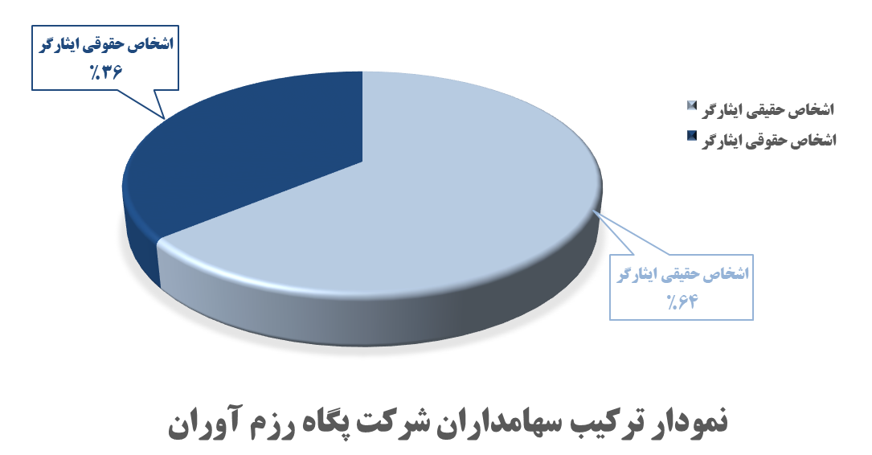
ترکیب سهامدارن
در صد سهام | تعداد سهام | تعداد نفرات | عنوان | ردیف
%64 | 126.859.095 | 15,151 | اشخاص حقیقی | 1
%37 | 73.140.905 | 9 | اشخاص حقوقی | 2
%100 | 200,000,000 | 15.160 | مجموع سهامداران

Slide 12
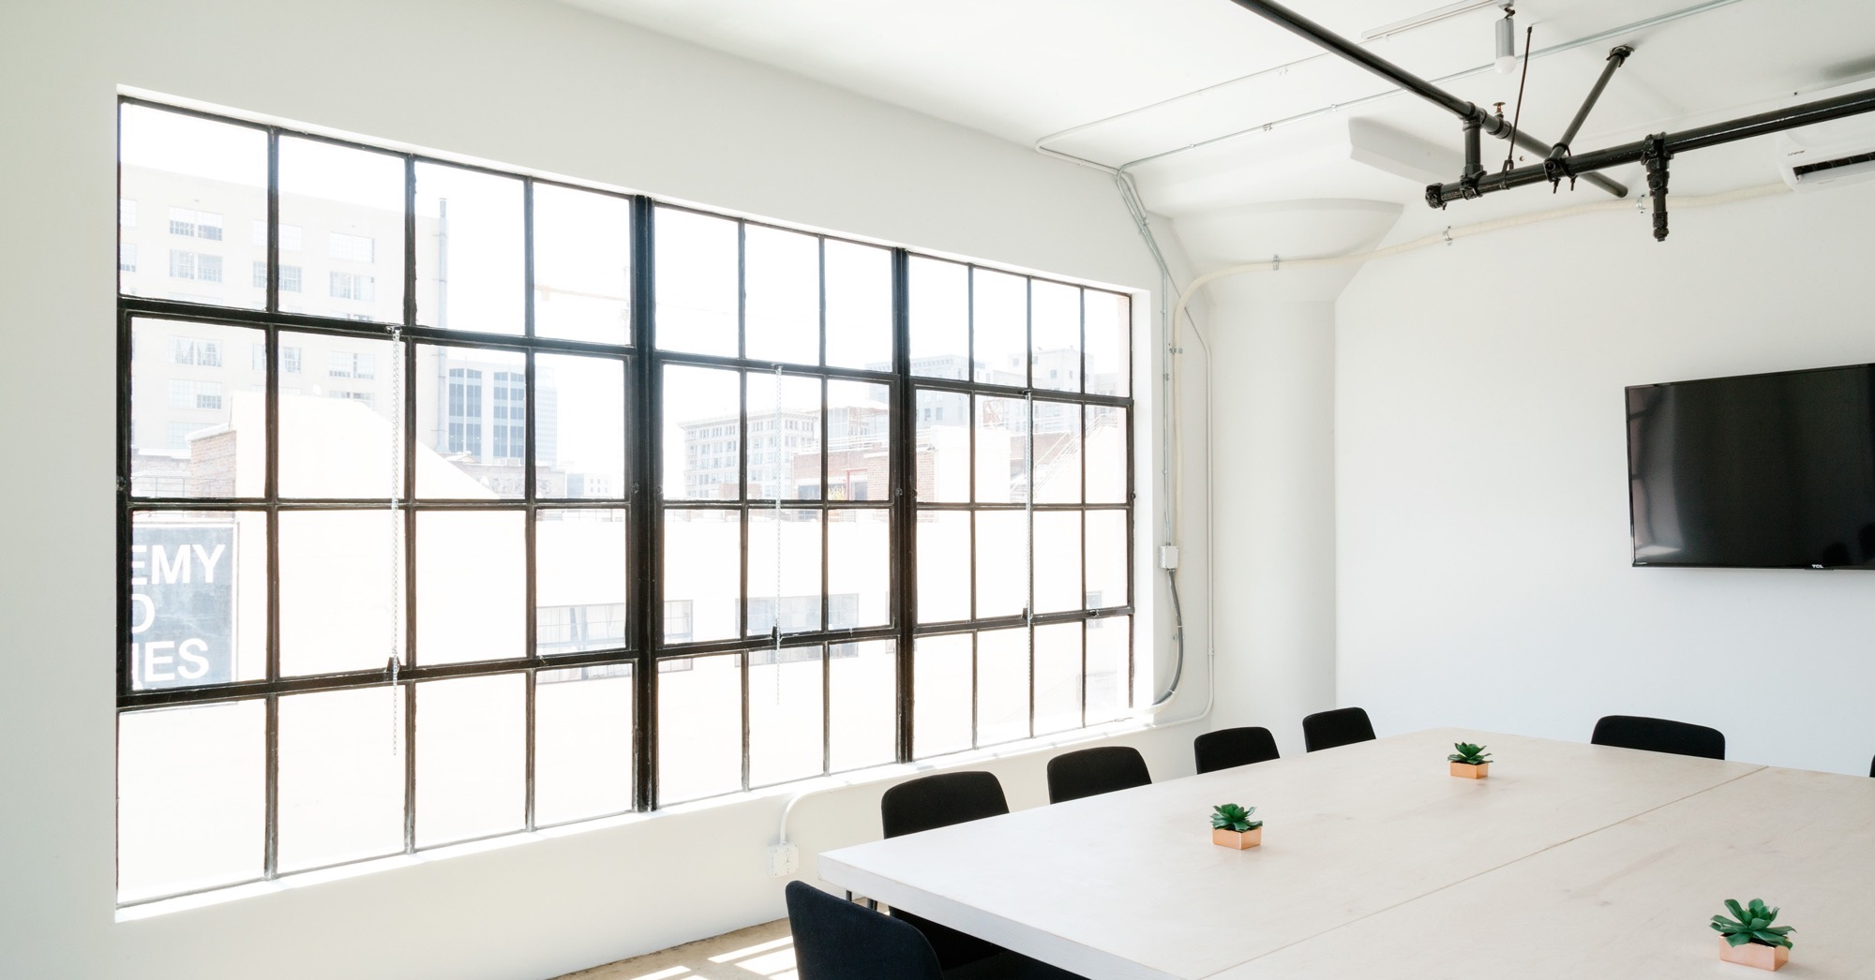
سهام شرکت های تابعه
درصد سهام | عنوان | ردیف
1.4% | شــــركــت‌ بناهای پیش ساخته ( ديسمان) | 1
16.16% | شــــركــت‌ پگاه‌ نقش جهان‌ اصفهان | 2
0.88% | شـــرکـــت پگاه گستر آپادانا | 3
1.12% | شــــركــت‌ نويداحياءگران سازندگي | 4
13.10% | شــــركــت‌ پگاه ‌كوشان‌سپاهان‌ | 5
0.98% | شــــركــت‌ پگاه بهمن سپاهان | 6
3.25% | شــــركــت پگاه‌ چهلستون‌ اصفهان | 7
0 | شـــرکـــت پگاه صنعت سپاهان | 8
36.53% | مجموع

Slide 14

گزارش عملکرد
خرید یک واحد پتروشیمیایی در شهرک صنعتی رازی
بررسی و تأمین مالی درخواستهای شرکتهای اقماری جهت عملیات اجرائی پروژه های ساختمانی، تولیدی ، صنعتی ، معدنی ، بازرگانی و...
تامین مالی درخواستهای شرکتهای اقماری جهت توسعه ، تعمیرات اساسی مورد نیاز در جهت افزایش راندمان و بهره وری مناسب از تجهیزات کارخانه های مجموعه پگاه
پیگیری برنامه های مربوط به خرید کارخانه های صنعتی و ایجاد واحد های تولیدی در زمینه نفت، گاز ، پتروشیمی و فولاد
سرمایه گذاری در حوزه مسکن و تجاری
تهیه صورتهای مالی جهت ارائه به مجمع عمومی عادی سالیانه

Slide 15
گزارش عملکرد
وصول مطالبات شرکت
تهیه و ارسال گزارش فصلی ماده 169 و ارزش افزوده
پیگیری کلیه امور مربوط به تأمین اجتماعی و تسویه امور مالیاتی
پیگیری امورات مربوط به اموال و دارایی های شرکت
هماهنگی لازم جهت پرداخت گروهی سود سهام سهامداران
استقرار سیستم یکپارچه اتوماسیون اداری در شرکت و شرکت های تابعه
استقرار پورتال تحت وب جهت امور سهامداران شرکت
استقرار واحد فن آوری اطلاعات در شرکت

Slide 16








شــركتهاي گـروه پگـاه رزم آوران

Slide 17
شرکت دیسمان

Slide 18
سرمایه شرکت دیسمان: 42,603,000,000 ریال
مشخصات سهامداران | تعداد سهام | درصد نسبت به کل سهام
پگاه رزم آوران | 42.602.610 | 99،99%
پگاه نقش جهان | 10 | 0
پگاه بهمن سپاهان | 10 | 0
پگاه کوشان سپاهان | 10 | 0
نوید احیاء گران سازندگی | 10 | 0
سایر | 350 | 0.01%
جمع | 42،603،000 | 100%

Slide 19
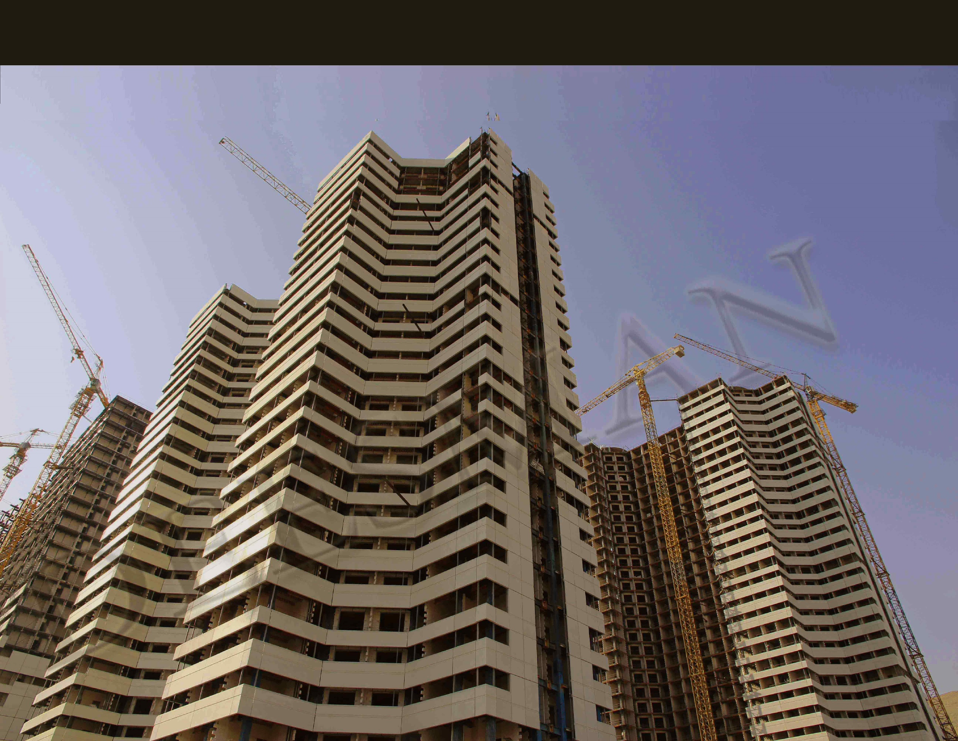
بخش تولید و فروش قطعات پیش ساخته در سال 1400
تولید قطعات پیش ساخته بتونی معادل 13.633 متر مکعب شامل ساخت دیوار.
و قطعات وابسته ، سقف پیش ساخته و نیوجرسی.
تولید قطعات پیش ساخته GFRC به مقدار 73 متر مکعب معادل 3300 متر مربع.
فروش قطعات پیش ساخته بتنی معادل 11956 متر مکعب از قطعات تولیدی بتونی.
فروش قطعات پیش ساخته GFRC به مقدار 80 متر مکعب معادل 3500 متر مربع از تولید سال جاری و ساخته شده سال قبل.

Slide 20
پروژه های خارج از کارخانه:
بخش نصب قطعات پیش ساخته تولیدی GFRC
اجرای نمای ساختمان هتل سیتی سنتر ، ساختمان IFC پرستیژ لند ، اسانسور صاپا ،سالن اجلاس ، ساختمان موزه اهواز
بخش نصب قطعات پیش ساخته تولیدی بتنی
نصب و اجرای پروژه های حصار کشی پایانه شهید محرابی ، پایانه جنوب غرب ( اندیشه ) ، شرکت کالای الکتریک ، کارخانه فولاد زاگرس جهان لنت ایرانیان ، فردوس تهران، اراضی جاسب
عملیات اجرایی نصب اسکلت قطعات پشی ساخته بتنی پروژه 146 واحدی مسکن اقدام ملی شهرستان تیران و کرون براساس قرارداد منعقده با بنیاد مسکن استان اصفهان
نصب قطعات پیش ساخته بتنی نیوجرسی مربوط به قرارداد شرکت عمران آوران جاوید ( اتوبان اقارب پرست )

Slide 21

رئوس برنامه ريزي شركت در سال 1401
تولید قطعات ، حمل و نصب قراردادهای مربوط به سالن شرکت گروه صنعتی نیلبافت سپاهان وسالن نیروی دریایی سپاه هرمزگان
تولید قطعات پیش ساخته ( سقف ) براساس استاندارد و نیاز بازار
پیگیری انعقاد قراردادهای مربوط به تولیدات بتنی حصارکشی( دیوار و فندانسیون و ستون )
پیگیری جهت انعقاد قرارداد طرح مسکن ملی با شرکت عمران بهارستان و...
پیگیری طرح انتقال و جابجایی کارخانه دیسمان
پیگیری خرید زمین مناسب جهت انتقال کارخانه دیسمان همراه با بروز رسانی تجهیزات.......

Slide 22
شرکت پگاه نقش جهان اصفهان (سهامی خاص)

Slide 23
سرمایه شرکت پگاه نقش جهان اصفهان: 10,000,000.000 ریال
مشخصات سهامداران | تعداد سهام | درصد نسبت به کل سهام
پگاه رزم آوران | 9،999،960 | 99،9996%
پگاه بهمن سپاهان | 10 | 0.0001%
نوید احیاء گران سازندگی | 10 | 0.0001%
دیسمان | 10 | 0.0001%
پگاه کوشان سپاهان | 10 | 0.0001%
جمع | 10،000،000 | 100%

Slide 24
اهم فعالیتهای انجام شده طی سال مالی 1400:
پروژه ی 110 واحدی الماس نقش جهان واقع در خیابان 5 آذر: اتمام دیوار چینی ، گچ و خاک ، سفید کاری ، آهن کشی آسانسور ها ، پلاستر ، نصب درب های ضد سرقت ، نصب چها رچوبها ، عایق بندی ، اجرای سرامیک ، اجرای ملزومات بهداشتی ، کانال کولر ها ، گاز رسانی و همچنین اجرای عمده موزائیک وسنگ کاریها ، نصب درب و پنجره های چوبی و آلومینیومی ، اجرای کناف و سقف کاذب سرویس ها و تأسیسات الکتریکی و آنش نشانی
تهیه صورتهای مالی جهت ارائه به مجمع عمومی عادی سالیانه
تنظیم و انعقاد قراردادهای حوزه مدیریت مالی و فروش آپارتمان های مسکونی
تهیه و ارسال گزارش فصلی ماده 169 و ارزش افزوده
پیگیری کلیه امور مربوط به تأمین اجتماعی و تسویه امور مالیاتی
دریافت مفاصا حساب پروژه های پیمانکاری از تأمین اجتماعی

Slide 25
برنامه های آتی در سال 1401:
تکمیل پروژه 110 واحدی الماس نقش جهان ( 5 آذر ) و همچنین تکمیل محوطه سازی و دیوارکشی پروژه
پیگیری نصب کلیه انشعابات آب ، برق ،گاز پروژه الماس نقش جهان
تحویل قطعی واحد های فروش رفته
فروش ما بقی ساختمان های ساخته شده
خرید زمین مناسب جهت اجرای پروژه های آتی از طریق پرداخت نقدی و همچنین تهاتر با واحد های ساخته شده
تسویه حساب کلیه ی موارد مربوط به قرارداد سه جانبه ی مسکن مهر با شرکت عمران بهارستان
1
5
2
4
3

Slide 26
شركت پگاه گستر آپادانا:

Slide 27
سرمایه شرکت پگاه گستر آپادانا: 000 و30,000,000 ریال
مشخصات سهامداران | تعداد سهام | درصد نسبت به کل سهام
پگاه رزم آوران | 28.499.900 | 94.9%
عباس پهلوان نژاد | 1.500.000 | 5%
پگاه چهلستون اصفهان | 100 | 0.1%
جمع | 30.000.000 | 100%

Slide 28


Slide 29
برنامه های آتی در سال 1401:
واردات الیاف فایبر گلاس از چین
حضور در بازار بورس کالا جهت خرید آهن آلات
حضور در مناقصه های فولاد مبارکه و ذوب آهن و تأمین مواد اولیه
حضور فعال در بازار سرمایه ( خرید و فروش سهام )
سرمایه گذاری در بازار مسکن و سایر موارد خرید و فروش و خدمات درآمد زا
1
5
2
4
3

Slide 30
شركت نوید احیاگران سازندگی

Slide 31
سرمایه شرکت نوید احیا گران سازندگی : 10.000,000,000 ریال
مشخصات سهامداران | تعداد سهام | درصد نسبت به کل سهام
پگاه رزم آوران | 9.999.990 | 99،9999%
پگاه کوشان سپاهان | 5 | 0/00005%
پگاه نقش جهان اصفهان | 5 | 0/00005%
جمع | 10،000،000 | 100%

Slide 32
اهم فعالیتهای انجام شده طی سال مالی 1400:
در سال 1400 شرکت نوید احیاء گران سازندگی بعلت بیماری فراگیر کرونا بیش از 80 % از تولیدات خود را به گاز اکسیژن اختصاص و به فروش رسانده است . جدول تولیدو فروش تولیدات شرکت به شرح زیر است :
گاز نیتروژن
1868
کپسول
98753
کپسول
گاز اکسیژن
1277
کپسول
14218
کپسول
گاز آرگون
گاز دی اکسید کربن
2793
کپسول
گاز میکس

Slide 33
اهم رئوس برنامه ريزي شركت در سال 1401:
حذف خرید گاز CO2 از بازار و تولید گاز CO2 از طریق خط تولید جدید احداث شده و کاهش بهای تمام شده
خرید تجهیزات مورد نیاز جهت ذخیره گاز مایع تولیدی CO2 و حمل و فروش
استفاده کامل از صد درصد ظرفیت تولید – حفظ بازار فروش
پیگیری وصول مطالبات و تامین اعتبارات طرح و برنامه های سال 1400 شرکت.
افزایش بازاریابی و فروش در موضوع تمام گازها.
خرید وساخت دستگاه تست کپسول و نصب در کارخانه .
شرکت در مناقصه شرکتهای دولتی و خصوصی
سرمایه گذاری در بورس و خرید و فروش سهام با همکاری کارگزاری
خرید و افزایش سهام شرکت پگاه رزم آوران
ساخت ساختمان اداری کارخانه بر مبنای دو مجموعه کارگاهی
1
2
3

Slide 34
شركت پگاه كوشان سپاهان

Slide 35
سرمایه شرکت پگاه کوشان سپاهان : 14,000,000.000 ریال
مشخصات سهامداران | تعداد سهام | درصد نسبت به کل سهام
پگاه رزم آوران | 13.999.900 | 99.999%
نوید احیاگران سازندگی | 50 | 0.0005%
پگاه نقش جهان اصفهان | 50 | 0.0005%
جمع | 14.000.000 | 100%

Slide 36
اهم فعالیتهای انجام شده طی سال مالی 1400:
شرکت پگاه کوشان در سال 1400 اقدام به انجام عملیات حفاری و آتشباری در بلوکهای A و C را نموده است که عملیات خاکبرداری و جابجایی باطله جهت ادامه تجهیز معدن باریت نصرآباد و همچنین عملیات فرآوری به شرح زیر بوده است :
حجم باطله برداری 74007 تن ارسال به عملیات تولید 51797 تن و جهت جاده سازی 22210 تن بوده است
از محل ارسال باریت کم عیار به خط تولید مقدار 500 تن باریت پر عیار حاصل شده است مقدار 30 تن باریت کریستال نیز در سال 1400 استخراج شده است
انعقاد قرارداد خرید معدنی
دریافت پروانه بهره برداری معدن تنگستان

Slide 37
برنامه آتی در سال
1. 2. 3.
فروش باریت پر عیار و کریستال تولیدشده
برنامه آتی
در سال 1401

Slide 38
شركت پگاه بهمن سپاهان

Slide 39
سرمایه شرکت پگاه بهمن سپاهان : 6.000,000,000 ریال
مشخصات سهامداران | تعداد سهام | درصد نسبت به کل سهام
پگاه رزم آوران | 5.999.980 | 99،999%
پگاه کوشان سپاهان | 10 | 0.0005%
پگاه نقش جهان اصفهان | 10 | 0.0005%
جمع | 6.000.000 | 100%

Slide 40
اهم فعالیتهای انجام شده طی سال مالی 1400:
انجام امور مربوط به انتقال اسناد مالکیت خرید زمینی کارخانه آذر
شروع عملیات برق رسانی به محوطه و سالن ها
برنامه آتی در سال 1401
ادامه پیگیری امور مربوط به انتقال اسناد مالکیت خرید کارخانه آذر
اتمام امور عملیات برق رسانی به محوطه و سالن ها
خرید ضلع جنوبی کارخانه آذر به مقدار 25.000 متر از طریق مزایده ( در صورت سرمایه گذاری) با تأمین مالی مورد نیاز از طریق پگاه رزم آوران
راه اندازی کارخانه ریسندگی آذر و تولید محدود با توجه به تجهیزات موجود در صورت داشتن توجیه اقتصادی با پشتیبانی پگاه رزم آوران
پیگیری پرونده های مربوط به مطالبات گذشته بصورت مستمر و دائم تا حصول نتیجه

Slide 41
شرکت پگاه چهلستون اصفهان(سهامی خاص)

Slide 42
سرمایه شرکت پگاه چهلستون اصفهان: 10,000.000,000 ریال
مشخصات سهامداران | تعداد سهام | درصد سهام
پگاه رزم آوران | 9.999.600 | 99.996%
پگاه نقش جهان اصفهان | 100 | 0.001%
دیسمان | 100 | 0.001%
نوید احیاگران سازندگی | 100 | 0.001%
پگاه کوشان سپاهان | 100 | 0.001%
جمع | 10.000.000 | 100%

Slide 43
اهم فعالیتهای انجام شده طی سال مالی 1400
سرمایه گذاری در شرکتهای بورسی
همکاری دربروزرسانی اطلاعات سهامداران شرکت پگاه رزم آوران
همکاری درتوزیع سود سهام به سهامداران از طریق سیستم بانکی
همکاری در انجام کلیه امور مربوط به سهامداران شرکت پگاه رزم آوران و همچنین انجام مراحل قانونی خرید و فروش سهام توسط سهامداران
اهم رئوس برنامه ريزي شركت در سال 1401
ادامه فعالیت سرمایه گذاری در بورس با پشتیبانی شرکت پگاه رزم آوران
یکسان سازی حسابهای بانکی کلیه سهامداران پگاه
همکاری و ارائه خدمات لازم به سهامداران شرکت پگاه در خصوص خرید و فروش سهام و سایر خدمات مورد درخواست

Slide 44
شركت پگاه صنعت سپاهان (شرکت پگاه پالایش سپاهان)

Slide 45
سرمایه شرکت پگاه صنعت سپاهان : 100,000.000 ریال
مشخصات سهامداران | تعداد سهام | درصد نسبت به کل سهام
پگاه رزم آوران | 84.000 | 84%
دیسمان | 15.000 | 15%
پگاه نقش جهان اصفهان | 1.000 | 1%
جمع | 100.000 | 100%

Slide 46
اهم رئوس برنامه ريزي شركت پگاه پالایش سپاهان در سال 1401 :
خرید واحد پتروشیمیایی
پیگیری به منظور راه اندازی پروژه ی مظروف سازی نفت سفید
پیگیری به منظور راه انداری پروژه ی مظروف سازی روغن

Slide 47
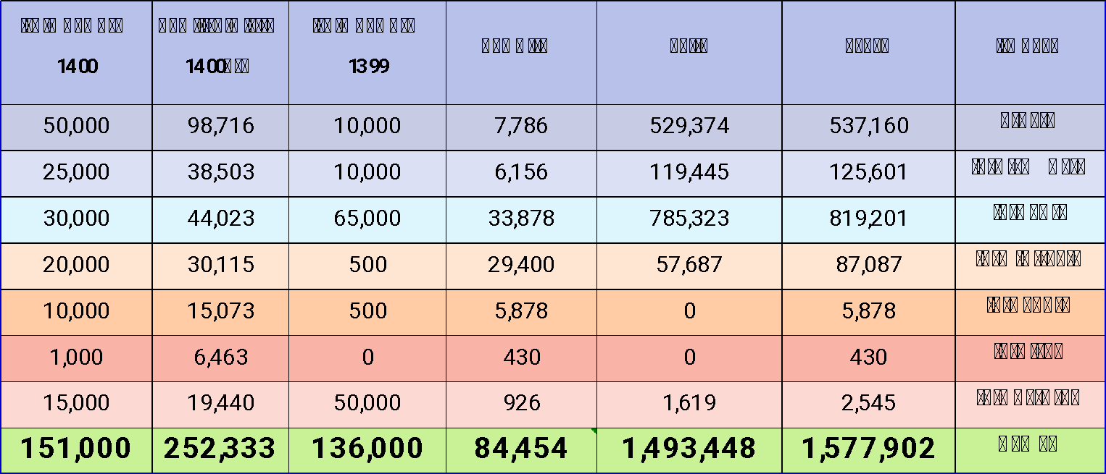
جدول عملکرد شرکت های زیرمجموعه پگاه رزم آوران – ( میلیون ریال)

Slide 48
امید وار باشید زیرا که انسان ها
با امید به کمال می رسند

Slide 49
سپاس از توجه و همراهیتان
شانزدهم تیرما0 1401

